Slide 1

IA376A – Analítica Visual de Dados
Visual Analytics para
Perdas Não-Técnicas no Sistema de Distribuição Elétrica

Slide 2
Sumário
① | Contexto
② | Detecção de Ponto de Mudança
③ | Classificando perfis: o XGBoost
④ | Uma interface utilizando analítica visual
⑤ | Conclusão

Slide 3
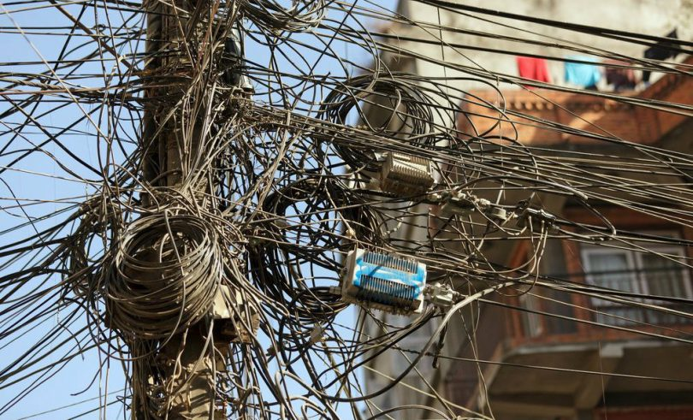
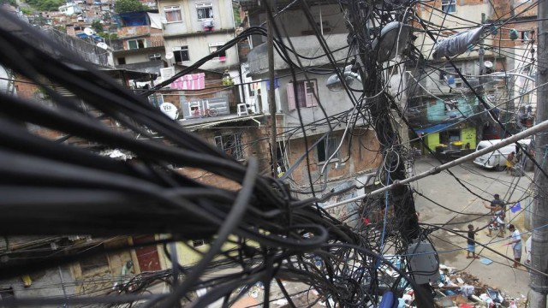
IA376A | Visual Analytics para Perdas Não-Técnicas | Contexto
Como abordar o problema de perdas não-técnicas utilizando analítica visual?
As perdas de energia referem-se à energia consumida e não faturada e podem ser do tipo:
  furtos: ligações clandestinas com by-pass do medidor de energia;
  fraudes: furto de energia por manipulação do medidor;
  falhas: nos processos de leitura e faturamento, ausência de medidor ou falha em sua manutenção
As perdas comerciais das 59 principais distribuidoras de energia do país são da ordem de 5% da energia injetada nas redes de distribuição;
Pode parecer um montante pequeno, mas, para se ter uma noção, isso corresponde a 15 milhões MWh (todo consumo do estado de Santa Catarina em 1 ano).
Em termos monetários, basta multiplicar esse montante pela tarifa média de fornecimento mais tributos (R$ 546,00 / MWh) para se estimar a receita anual perdida: mais de R$ 8,2 bilhões
Figura 1 – Irregularidades na rede de distribuição
(*)http://www.acendebrasil.com.br/media/estudos/2017_WhitePaperAcendeBrasil_18_PerdasInadimplencias.pdf

Slide 4

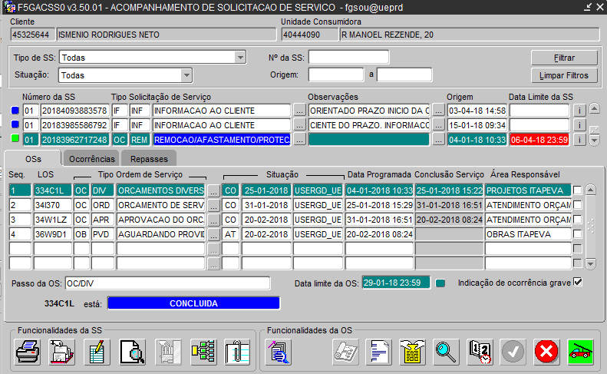
IA376A | Visual Analytics para Perdas Não-Técnicas | Modelo de dados
A partir de uma amostra de clientes (residentes em Mogi-Mirim), foram elencadas algumas características de interesse:
Quadro 1 – Variáveis presentes no modelo de dados
Nome da variável | Valor esperado | Tipo da variável
Histórico de consumo dos últimos 60 meses |  | Inteira
Tipo de Fase | MO/ BI/ TR | Categórica
Tipo de Local | UB / RR | Categórica
Grupo de Tensão | A / B | Categórica
Data de ligação do cliente |  | Data
Data da última troca de titularidade |  | Data
Data da última troca de medidor |  | Data
Coordenadas geográficas |  | Float
Já fraudou ou teve alguma avaria na medição? | S / N | Categórica
Back End
Front End
Observando o dataset, aplicamos um modelo estatístico e um modelo de aprendizado de máquina para minerarmos e compreendemos melhor a dinâmica desses dados

Slide 5
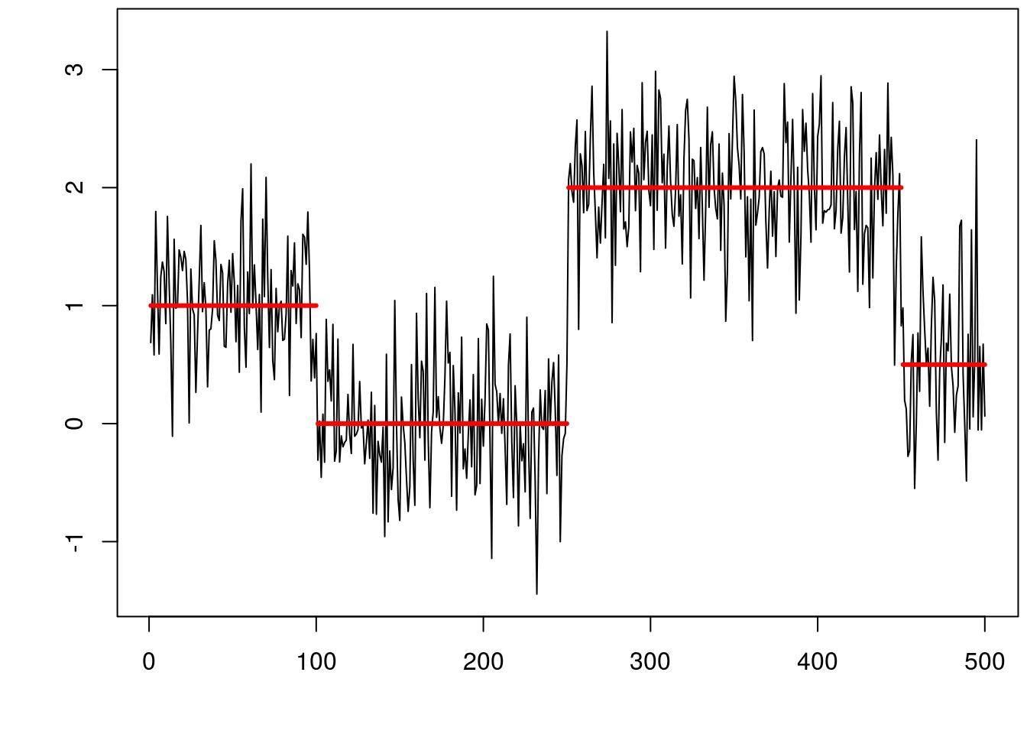
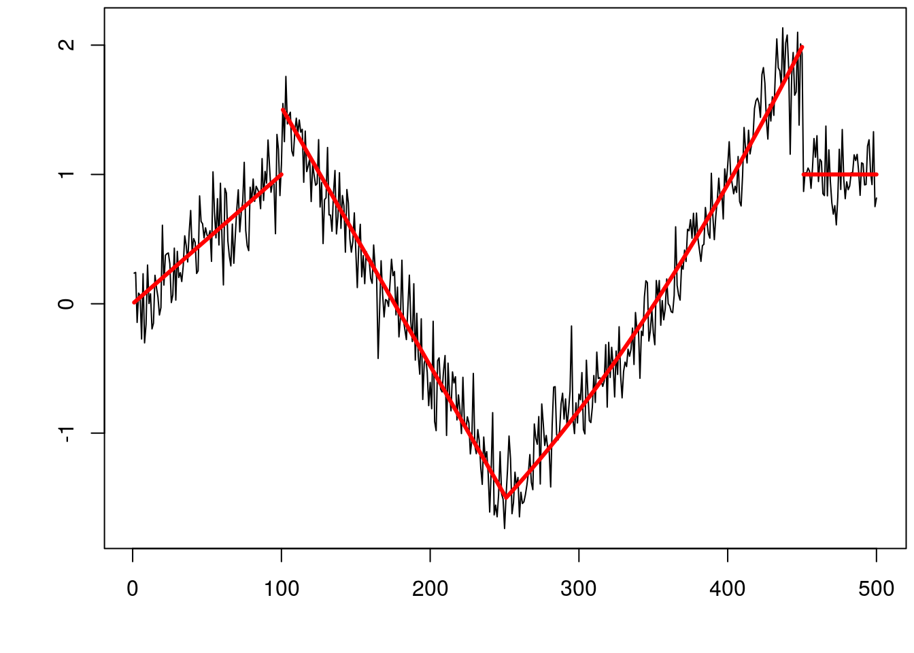
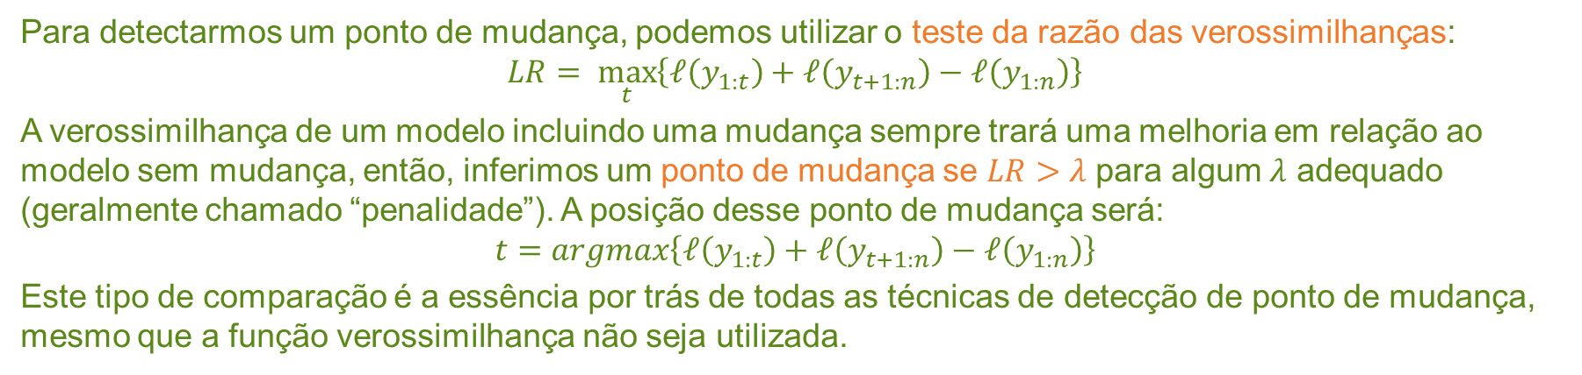
IA376A | Visual Analytics para Perdas Não-Técnicas | Detecção Bayesiana de Ponto de Mudança
Em análise estatística, detecção de ponto de mudança é a tentativa de identificação do instante t em que a distribuição de probabilidade de um processo estocástico ou de uma série temporal muda. Em geral, ela pode se preocupar com mudanças tanto na média, variância, correlação ou densidade espectral de um processo.
Figura 2 – Exemplos de ponto de mudança
Para detectarmos um ponto de mudança, podemos utilizar o teste da razão das verossimilhanças:
$$LR= \max_{t}\left\{ℓ\left(y_{1:t}\right)+ℓ\left(y_{t+1:n}\right)−ℓ\left(y_{1:n}\right)\right\}$$
A verossimilhança de um modelo incluindo uma mudança sempre trará uma melhoria em relação ao modelo sem mudança, então, inferimos um ponto de mudança se $LR>λ$ para algum $λ$ adequado (geralmente chamado “penalidade”). A posição desse ponto de mudança será:
$$t=argmax\left\{ℓ\left(y_{1:t}\right)+ℓ\left(y_{t+1:n}\right)−ℓ\left(y_{1:n}\right)\right\}$$
Este tipo de comparação é a essência por trás de todas as técnicas de detecção de ponto de mudança, mesmo que a função verossimilhança não seja utilizada.

Slide 6

IA376A | Visual Analytics para Perdas Não-Técnicas | Classificando perfis: o XGBoost
XGBoost (Extreme Gradient Boosting) é um algoritmo de aprendizado de máquina baseado em regressões de árvores de decisão, visando uma minimização do erro e uma regularização entre os modelos de árvores utilizados. A equação abaixo representa o objetivo de aprendizagem do algoritmo.
$$Obj=\sum_{i=1}^{n}{l\left(y_{i},y_{i}′\right)+\sum_{k=1}^{K}{Ω(f_{k})}}$$
Quadro 2 – Variáveis utilizadas no XGBoost
Aplicações do XGBoost:
  Detecções de anomalias;
  Detecção de fraudes;
  Estimativa de risco de seguros
  Etc.
Características do modelo:
  Baixa utilização de memória;
  Tratativa automática de missing values;
  Características interativas do modelo;
  Baixo tempo de treinamento.
Nome da variável | Valor esperado | Tipo da variável
Média Histórico de consumo dos últimos 12 meses |  | Inteira
Tipo de Fase | MO/ BI/ TR | Categórica
Tipo de Local | UB / RR | Categórica
Grupo e Sub-Grupo de Tensão | A / B | Categórica
Classe Principal | Resid / Ind / Com | Categórica
Quantidade de Carga Instalada |  | Inteira
Já fraudou ou teve alguma avaria na medição? | S / N | Categórica
Back End

Slide 7
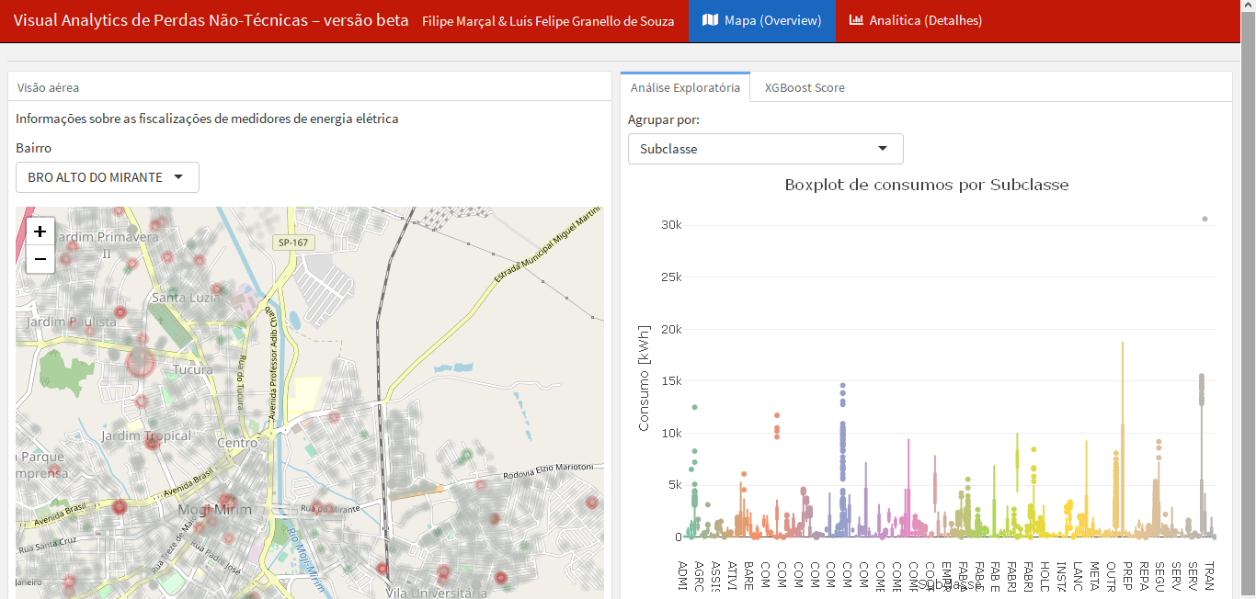
IA376A | Visual Analytics para Perdas Não-Técnicas | Uma interface visual

Slide 8
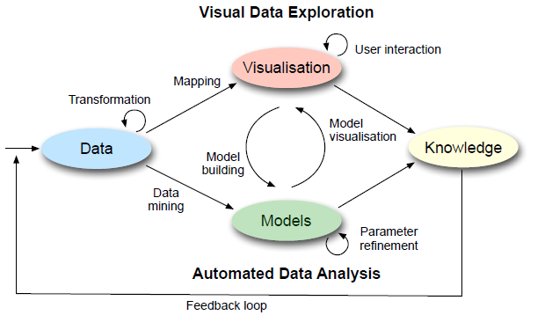
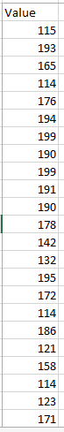
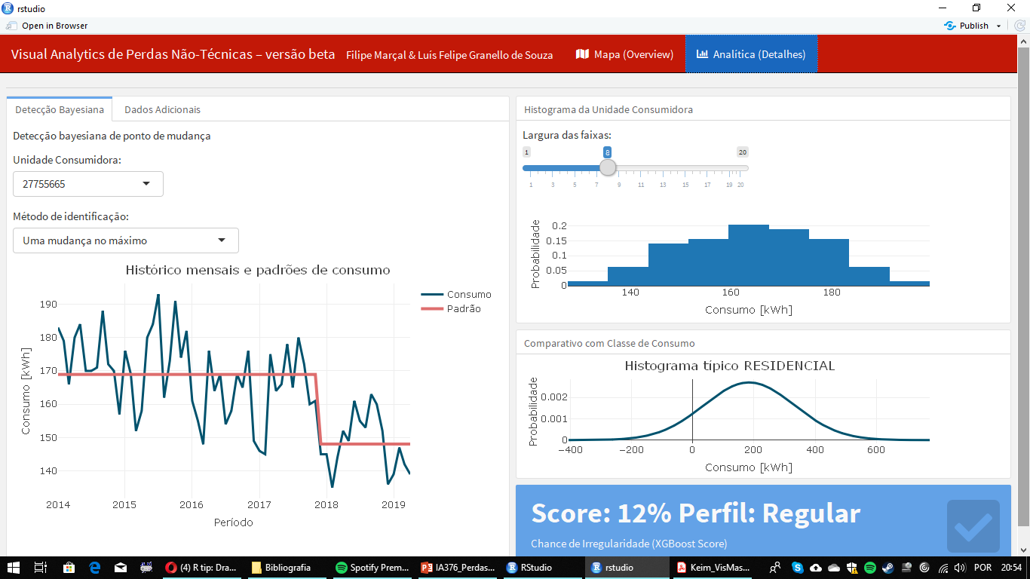
IA376A | Visual Analytics para Perdas Não-Técnicas | Conclusão
Pode-se dizer que a principal contribuição do trabalho é a aplicação prática de uma série de conceitos de analítica visual, tanto em análise exploratória descritiva quanto preditiva, para um problema de detecção de fraudes
Com a construção de um sistema interativo, pudemos experimentar o ciclo proposto por D. Keim que combina aplicações multifuncionais em prol de insights e o desafio da interatividade mencionado por J. Nielsen e B. Schneiderman
Do ponto de vista do negócio de distribuição elétrica, torna-se muito mais fácil e estimulante investigar a possibilidade de irregularidade e roteirizar uma inspeção em uma unidade consumidora tendo disponível um painel para visualização de dados do que uma planilha com múltiplos dados em formato tabular.
Figura 3 – Interação entre dados, modelos, visualização e, principalmente, conhecimento. Extraído de KEIM et al
Figura 4 – De um frame de dados para um painel de visualização

Slide 9
Referências
Instituto Acende Brasil (2017). Perdas Comerciais e Inadimplência no Setor Elétrico. White Paper 18, São Paulo, 40 p
KEIM, Daniel A. et al. Mastering the Information Age - Solving Problems with Visual Analytics. (2010).
WARE, C. Information Visualization: Perception for Design. Burlington: Elsevier, 2004.
TUFTE, E. R. The Visual Display of Quantitative Information. Cheshire, Conn.: Graphics Press, 2001.
TELEA, A. C. Data Visualization: Principles and Practice. Boca Raton: CRC Press, 2015.
CETINKAYA-RUNDEL, M. Shiny from RStudio. Dashboard. Disponível em: https://shiny.rstudio.com/articles/dashboards.html. Acesso em 22 jun. 2019

Slide 10
Obrigado!
Filipe Marçal 262173
Luís Felipe Granello de Souza 117787

